Slide 1




Crearea Clusterului Covoare
în Regiunea Ungheni:
Obiective, Oportunități și Provocări
Petru Babenco, director IM ”Euro Yarns” SRL
7 decembrie 2021

Slide 2
prezentare generală
Clusterul Covoare Ungheni este localizat în municipiul Ungheni și are ramificații pe partea comerțului intern pe teritoriul țării.
Întreprinderile din cluster produc toată producția de covoare înregistrată în sectorul de producere din Republica Moldova și realizează exporturi de peste 10 min USD, în special produse finite în peste 24 de țări.
În sectorul de producere sunt angajate peste 500 de persoane.
Clusterul Covoare va fi microregional, cu o ulterioară extindere și dezvoltare.

Slide 3
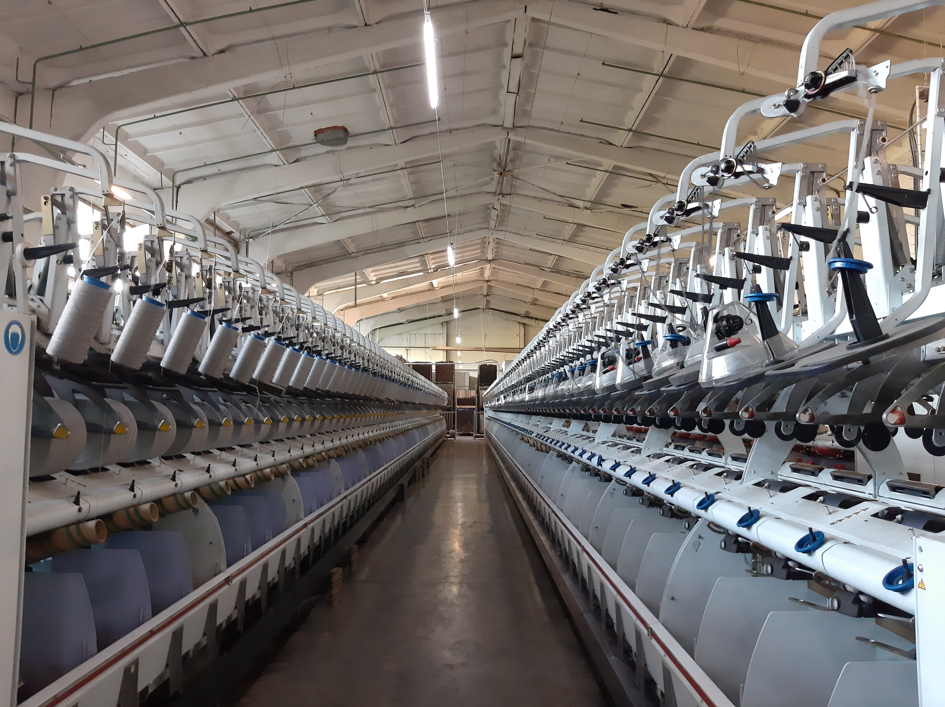
Puncte forte
Cluster industrializat, modern, tehnologizat, în dezvoltare dinamică și orientat la export.
Întreprinderile din sectorul de producere activează în ZEL Ungheni și beneficiază de toată infrastructura și serviciile necesare: electricitate, gaze naturale, apă tehnică, acces la infrastructura rutieră și cale ferată.
Proximitate față de 3 puncte vamale importante la frontiera cu UE (Sculeni, Leușeni și Ungheni/cale ferată).
Interes și deschidere pentru cooperare și crearea de sinergii cu instituțiile publice, instituțiile din domeniul educației, proiectele, care oferă asistență comunității de afacere.
Posibilități de cooperare cu sectoare conexe: cosmetice, construcții, sectorul animalier (oierit), sectorul vegetal (fertilizanți).

Slide 4
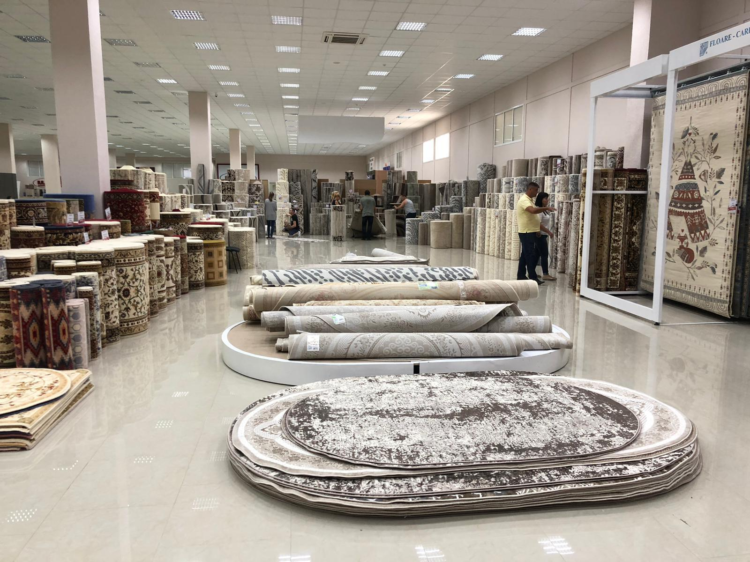
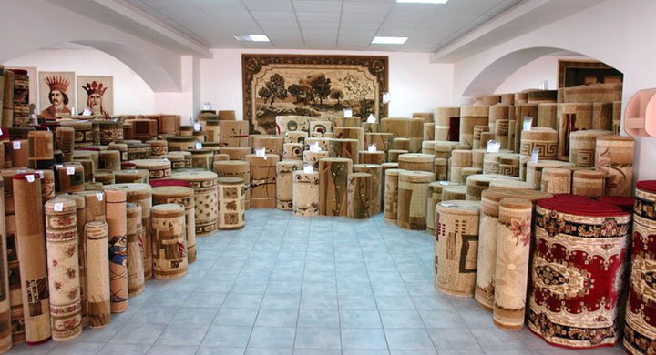
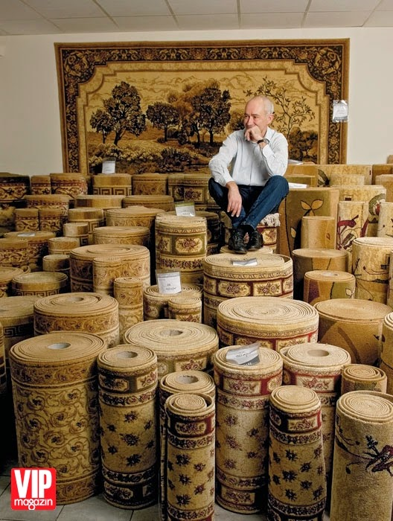

Slide 5
Pași întreprinși
Vizite de documentare la corporațiile din sector.
Identificarea actorilor cheie interesați în crearea Clusterului.
Interviuri și consultații cu actorii-cheie din sectorul Covoare din raionul Ungheni, instituțiile publice, potențiali parteneri.
Diagnostic comun pentru fundamentarea creării Clusterului.
Agrearea formei de instituționalizare a clusterului-clusterul instituționalizat fără statut de persoană juridică în baza unui Acord de cooperare și o entitate delegată de management (CCI filiala Ungheni).
Potențialele riscuri și modalitățile de depășire analizate și agreate.

Slide 6
provocări
Deficiența și lipsa unor progrese în comunicarea și cooperarea actorilor cheie, care va reduce interesul părților de a crea și a dezvolta clusterul.
Lipsa interesului instituțiilor publice în crearea și dezvoltarea clusterului.
Nu sunt înregistrate exemple de succes a companiilor moldovenești rezultate în urma activităților comune în comerțul exterior.
Lipsa unor sinergii și rezultate concrete în cooperarea actorilor cheie din sector cu reprezentanții altor sectoare din economia națională (sectorul animalier, turism, etc.) și cu instituțiile de învățământ pentru pregătirea cadrelor.

Slide 7
OPORTunități
Posibilitatea extinderii cooperării internaționale, datorită numărului semnificativ de parteneri comerciali pe care îi are fiecare corporație în parte.
Diversificarea piețelor de export, cu precădere a destinațiilor, unde companiile concurente din Turcia pierd avantajele competitive-țările baltice și scandinave.
Dezvoltarea dinamică a întreprinderilor, implementarea tehnologiilor moderne, stimularea inovării, internaționalizarea afacerilor, datorită cooperării cu mediul academic.
Soluționarea în comun a problemelor de mediu și diminuarea costurilor de producere.
Posibilitatea cooptării vreunei instituții din învățământ (chiar și din Chișinău) pentru pregătirea cadrelor.
Crearea de sinergii intersectoriale cu companiile din agricultură, cosmetice și construcții.

Slide 8
Vă mulțumesc!
Petru Babenco,
Tel. +37369495522, e-mail: petru@euroyarns.eu

